Slide 1
Reseaux neuronaux: LSTM sous Keras
Prévisions de séries temporelles
Réf. : XXXXXXXXX – Titre de la présentation – Nom de l’auteur – Nom du valideur – Date - Version

Slide 2
Motivation
La raison première était de découvrir les réseaux neuronaux. Le domaine étant vaste, je me suis restreint et me suis décidé pour l’étude suivante:
Étude sur une série temporelle factice, afin de mesurer la faculté des réseaux neuronaux à découvrir les caractéristiques de la série. Pour ceci ont été utilisés:
Réseaux récurrent sLSTM (Long Short Term Memory): type de réseau utilisé dans le cas de série ou l’ordre d’apparition est importante. Mis au point afin de remédier aux point faible des RNN (Recurrent Neural Networks) classiques (disparitions ou explosion des pondérations). Très utilisé dans les systèmes d’apprentissage du langage naturel et des séries temporelles. Chez Total, ce type de réseau pourrait être utilisé pour toute sorte de prédiction allant des ventes aux consommation et prix de l’électricité.
Outil: keras. Pour une introduction, et même pour aller un peu plus loin, cela me semble le meilleur choix. Librairie python de très haut niveau, elle permet de créer rapidement des réseaux en un minimum de lignes de codes. Keras est une couche supérieure à tensorflow ou theano, et peut donc utiliser les avantages de ces derniers, notamment au niveau de la parallélisation des calculs et l’utilisation des GPU (cartes graphiques).

Slide 3
Etudes de séries temporelles
Traditionnellement, les séries temporelles sont décortiquées par couches, le différentes features étant identifiées est déduites de la série afin de ne rester à la fin avec uniquement un bruit. Les features sont:
Les trends
Les saisonnalités
L’autocorréaltion
D’autre types d’analyse partent d’hypothèses sur les modèles sous jacents, et utilisent des technique pour affiner ces modèles. Sont ici utilisés les modèles d’inférence bayésiens, les modèles de Markov. Les métaheuristiques (algorithmes génétiques, particule swarms et autres) peuvent déterminer l’existence de features dans une série et en déterminer les paramètres.
Dans notre cas, la volonté de départ à été de volontairement passer par une seul étape. La série temporelle à été soumise telle quelle au LSTM, sans aucun traitement, de-trending ou dé-saisonnalisation, et ce en dépit des recommandations de la littérature.
Le but est de tester le LSTM en tant que système permettant la prévision de façon entièrement automatisée.

Slide 4
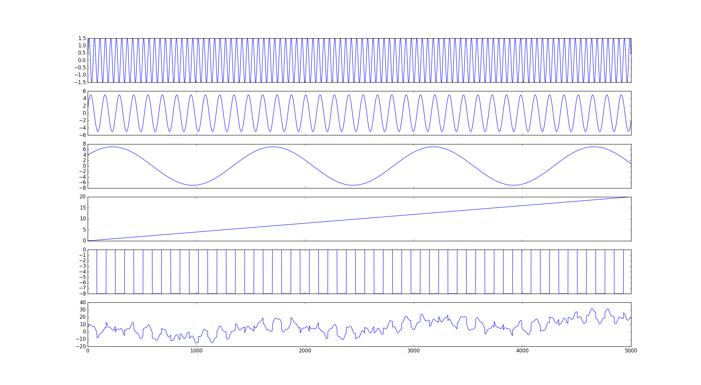
Série temporelle utilisée
La série temporelle fabriquée est entièrement déterministe. Elle combine trend, 3 sinusoides, un saut binaire. En voici la représentation graphique: les premiers graphs sont les composantes, le dernier leur combinaison, la série temporelle finale qui est envoyée dans le LSTM.

Slide 5
Résumé des tests effectués
Nous entrons dans la partie laboratoire, ou bac à sable. C’est la partie ou j’ai découvert les LSTM et Keras en jouant avec les outils. Voici une description des étapes suivies.
Données en entrée. Les LSTM acceptent une série historique en entrée. Je me suis contenté d’un nombre fixe. Une série ABCDEFGH est décomposé comme suit pour un historique de 4 élément entré dans les LSTM.
La normalisation. Les données dans les réseaux neuronaux doivent être érduites entre 0 et 1 out -1 et 1 afin que la back propagation fonctionne bien. La commande scikit learn minmaxscaler à été utilisée pour l’occasion.
A | B | C | D
B | C | D | E
C | D | E | F
D | E | F | G
E | F | G | H

Slide 6
Résumé des tests effectués
Le stacking à été testé: plusieurs couche de LSTM on été empilés afin de permettre au système un niveau d’abstraction supérieur.
Le nombre de neurones à été modifié. Par couche, les structure suivantes on donné de bons résultats: 100 – 70- 50 – 30 – 1 30 – 30 – 30
Le nombre de variables en entrée a été modifié: pour ce faire, non seulement les valeurs de la série temporelle sont données, mais aussi le différentiel d’une valeur à l’autre (x_{i} – x_{i-1}) ainsi que la valeur cumulative de ces différentiels. Ceci à permis de tester l’input en cas de plusieurs séries temporelles en entrée, qui se fait sous forme de matrice en trois dimensions. Dans notre cas, pas de gain d’efficacité notable à été observé.
Utilisation de stateful network. Par défaut, Keras mélanges les périodes avant de faire l’entrainement, et remet son état initial à zero après estimation, cela aide à apprendre les structures se retrouvant dans les périodes courtes néanmoins, pour des structures plus grandes que la tailles des entrées fournies au LSTM, il est plus efficace de fournir les données dans l’ordre et de ne ré-initialiser sont état en début de chaque epoch uniquement. L’utilisation de stateful à permis d’augmenter la performance du LSTM. Ceci est plus compliqué car il faut fournir des longeurs des données train, test étant des multiples de la taille du batch renseignée dans le LSTM.

Slide 7
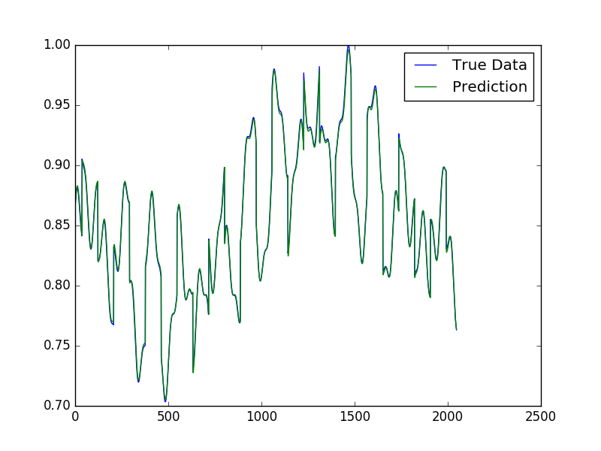
Résultat 1, prévision de la prochaine donnée
Les premiers testes ont été très difficiles. Les résultats n’étaient même pas capables de prédire 1 sinusoide. Après des tâtonnements successifs, des améliorations on été constatées. Un essai de prédire le pas suivant en feedant les 45 dernières donnée à montré l’efficacité du LSTM . Nous voyons dans le graphique ci-dessous que les données teste et les prédictions coincident.

Slide 8
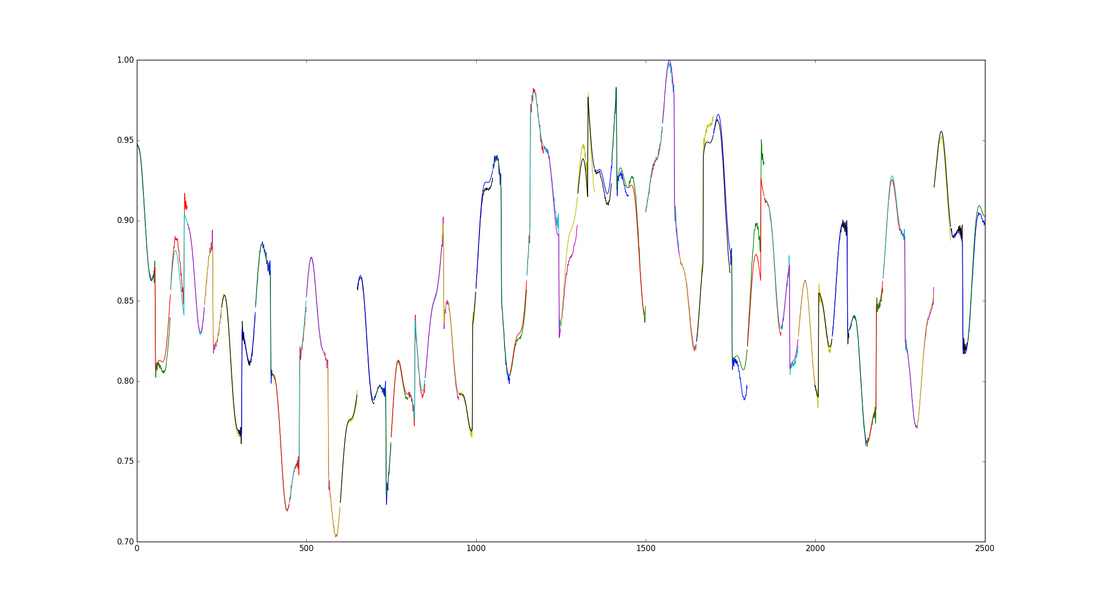
Résultat 2, prévision à plus long terme
Encouragé par le premier résultat encourageant, j’ai essayé de faire des prédictions sur plusieurs pas en utilisant le même réseau. Je me suis dit qu’il suffisait d’avancer dans le temps en utilisant les prédictions successives. Le résultat est désastreux, sans que je comprenne la raison.
J’ai changé de stratégie, et créé un réseau différent. Au lieu d’un input d’un vecteur de x pas dans le passé et un output de la prochaine valeur y de la série, j’ai demandé en output la prévision des 50 prochains y. Les premiers essais on été infructueux. J’ai ensuite augmenté la période d’entrainement du LSTM à 5000 epoch. Le résultat est encourageant.

Slide 9
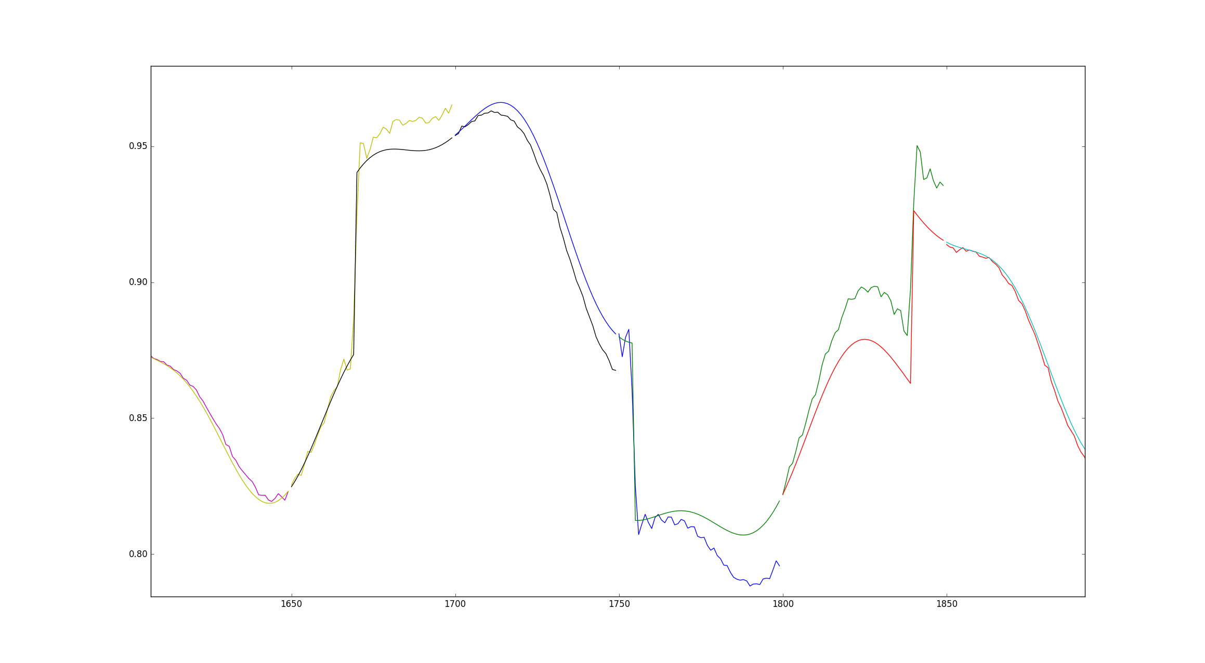
Résultat 2, Zoom
Le slide précédent montre de bonnes approximations. Voyons a zoom sur un région ou le réseau n’a pas bien fonctionné. Les courbes arrondies correspondent au donnée Y a trouver, les lignes dentelées aux prédictions du LSTM. Nous voyons que les structures des sinusoides et des sauts sont bien intégrées, avec des amplitudes parfois erronées.

Slide 10
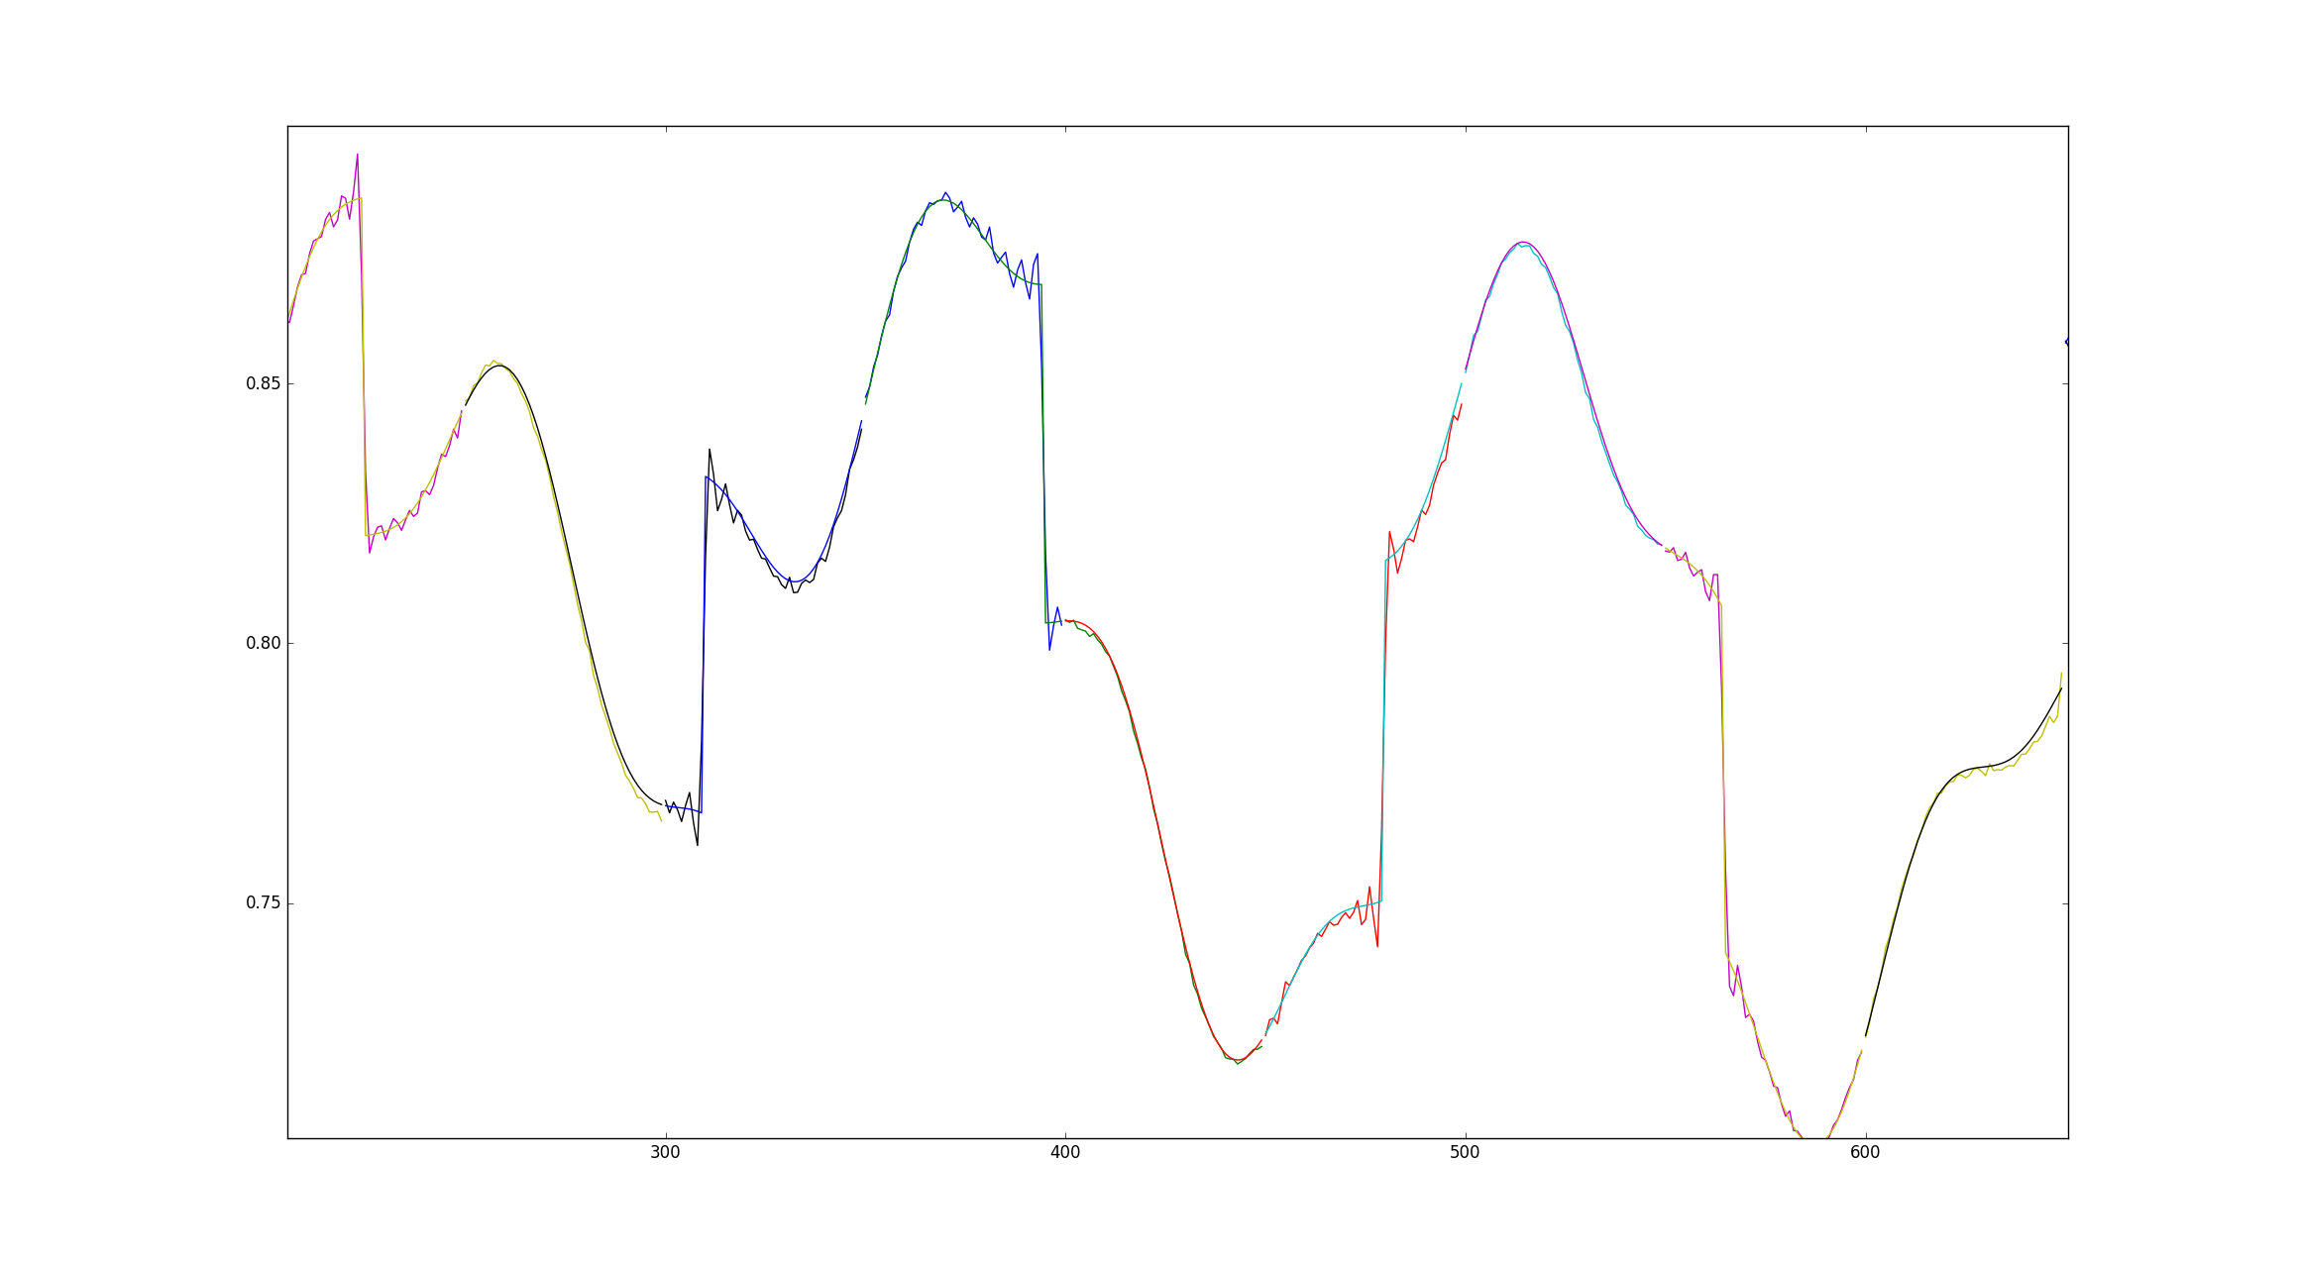
Résultat 2, autre Zoom
Dans cet example, les prédictions sont presques parfaites, avec toutefois une caractéristique troublante: les oscillations fortes avant et après les sauts. La raison de ce phénomène m’est inconnue

Slide 11
Conclusion
Les tests effectués ont été très utiles et m’ont permis de:
Prendre Keras en main
Avoir une première approche des LSTM
Utiliser un ordinateur puissant et exploiter la carte graphique: l’installation des programmes, drivers et autres ne sont pas si faciles pour les débutants comme moi. C’est une partie importante de la formation. J’ai utilisé des algorithmes différents, un utilisant le GPU (carte graphique), l’autre pas. Le gain de vitesse est flagrant, même si les LSTM, étant séquentiels, ne sont que partiellement parallélisables.
Produire des résultats encourageants.
Questions :
Comment améliorer les performances des LSTM
Comment se débarasser des oscillations constatées dans les prévisions
Pour le future, une expérimentation sur des données réelles et stochastiques celles-ci serait intéressante

